Slide 1

목표 설정
데이터 수집
저장
전처리
분석 및 평가
도입
- 현대 사회 속에서 모두 바쁜 삶을 살다 보니, 많은 사람들이 우울증 등의 정신질환을 앓고 있다. 이를 줄이기 위해서 각 지병을 구분으로 환자수 총합을 년도별로 표시하여 분석하려고 한다.
사진 출처 :보건복지부 국립정신건강센터 https://www.ncmh.go.kr/ncmh/board/boardView.do?no=9449&fno=37&menu_cd=01_01&bn=newsView&search_item=&search_content=&pageIndex=

Slide 2
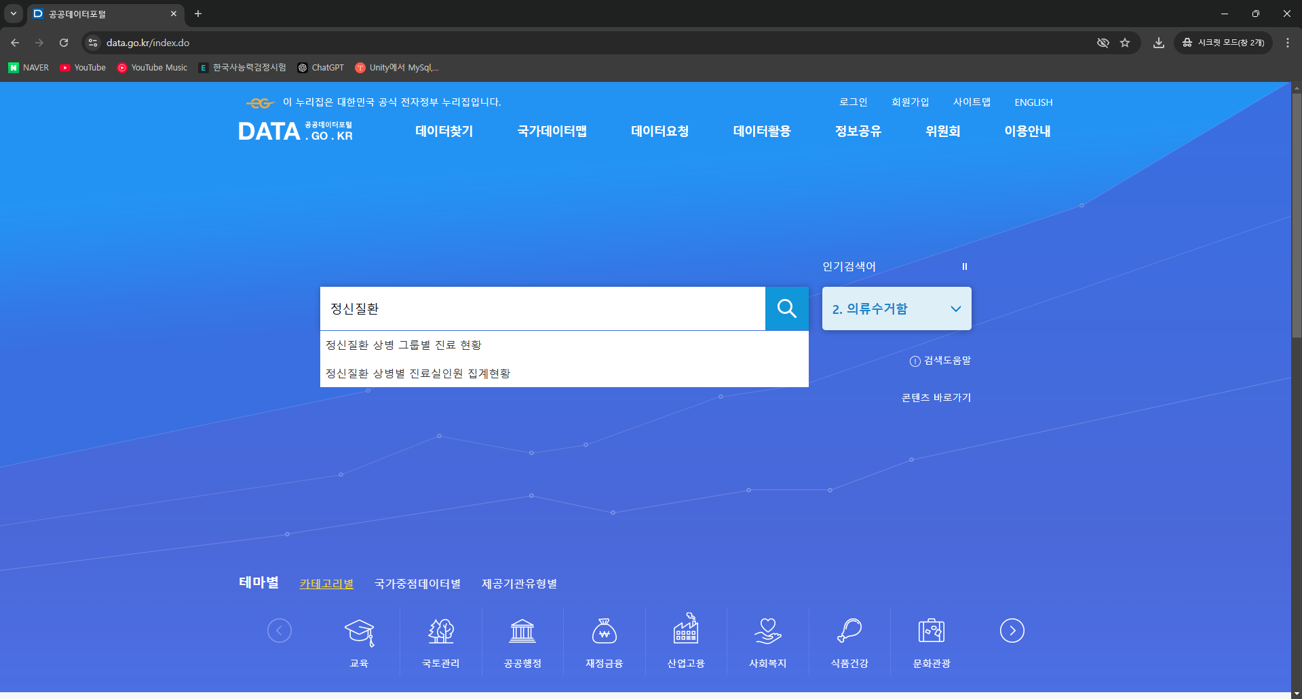
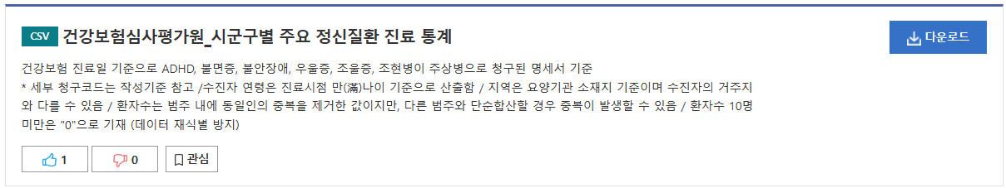
목표 설정
데이터 수집
저장
전처리
분석 및 평가
도입
- 공공데이터포털 (https://www.data.go.kr/index.do) 검색어로 ‘정신질환‘ 검색

Slide 3
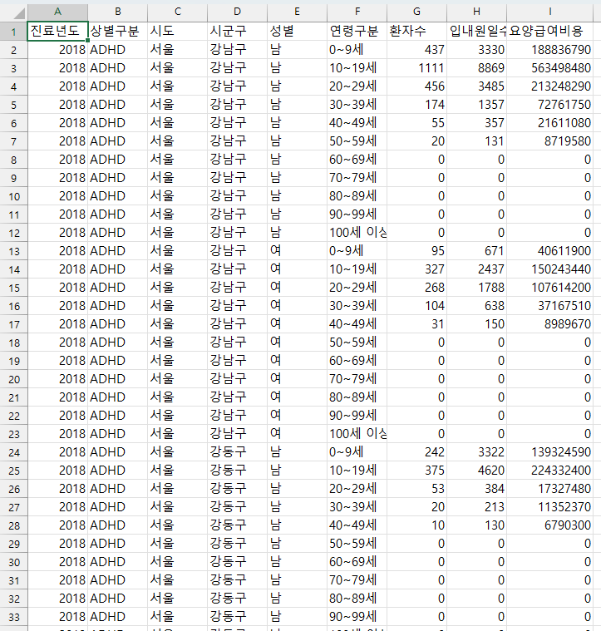
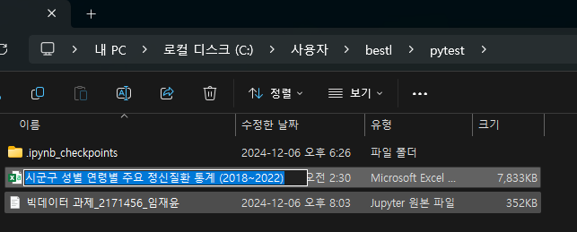
목표 설정
데이터 수집
저장
전처리
분석 및 평가
도입

Slide 4
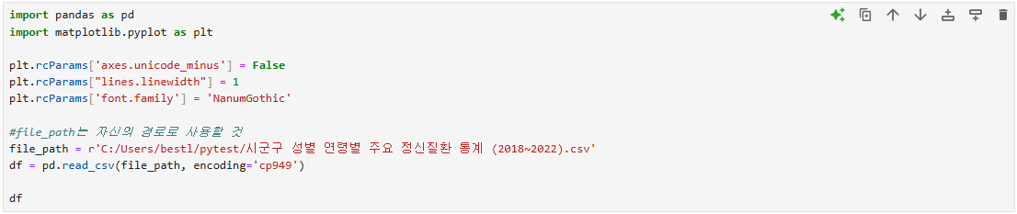
목표 설정
데이터 수집
저장
전처리
분석 및 평가
도입
※ Pandas, Numpy 라이브러리를 사용하여 CSV 파일 출력

Slide 5
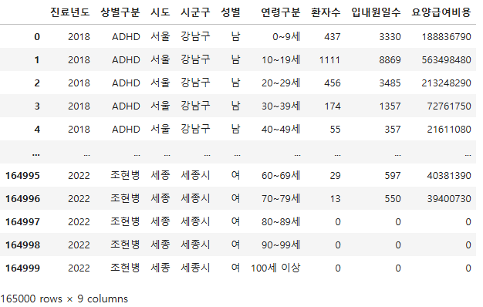
목표 설정
데이터 수집
저장
전처리
분석 및 평가
도입
※ 시군구 성별 연령별 주요 정신질환 통계 (2018~2022).csv 출력

Slide 6
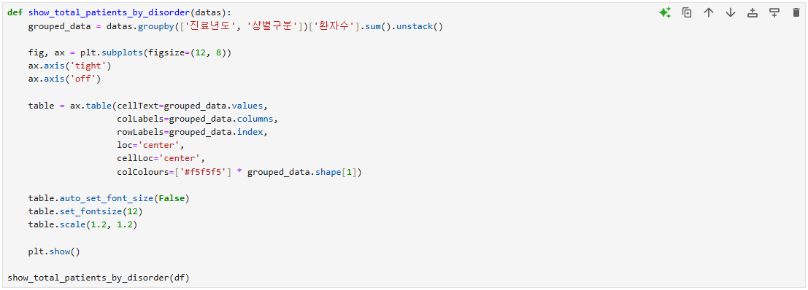
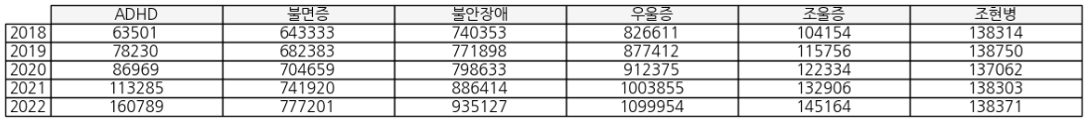
목표 설정
데이터 수집
저장
전처리
분석 및 평가
도입

Slide 7
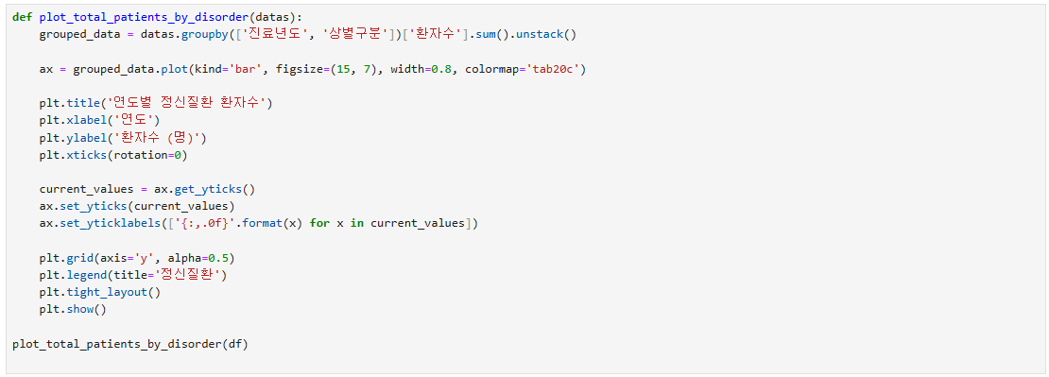
목표 설정
데이터 수집
저장
전처리
분석 및 평가
도입
※ 연도별 정신질환 환자수 그래프화

Slide 8
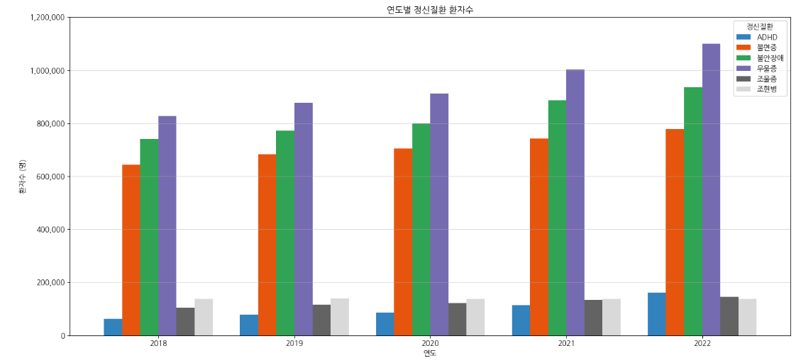
목표 설정
데이터 수집
저장
전처리
분석 및 평가
도입
※ 연도별 정신질환 환자수 그래프

Slide 9
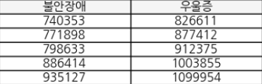

목표 설정
데이터 수집
저장
전처리
분석 및 평가
도입
※ 2020년 -> 2021년 불안장애 환자 증가수 : 87,781명
※ 2021년 -> 2022년 우울증 환자 증가수 : 96,099명
- 전체적으로 정신질환 환자수가 증가하며, 특히 2021년과 2022년은 불안장애, 우울증 환자수가 대폭 증가했다. 이 때는 코로나19의 유행이 있었기 때문에, 사회적 거리두기로 인해 사회적으로 고립되어 정신 건강에 부정적인 영향을 끼친 것으로 보인다.
하지만 환자 수가 많아진다는 것을 반대로 생각해보면 환자들이 자신이 질환을 겪고 있다는 것을 인지하고
병원을 방문하는 빈도수가 많아지고 있다는 것이다. 또한 과거에는 정신 질환에 대해 부정적인 시선이 많았지만, 현재는 인식이 많이 개선된 상태이기 때문에 치료를 원하는 환자가 증가하게 되었다.

Slide 10


목표 설정
데이터 수집
저장
전처리
분석 및 평가
도입
※ 도입 (해결책)
- 학교, 직장, 지역 사회에서 정신 건강에 대한 교육 프로그램을 도입하여 사람들이 자신의 증상을 인식하고, 도움을 요청할 수 있도록 한다.
- 정신질환을 가진 사람들의 권리를 보호하고, 차별을 방지할 수 있는 시스템을 마련하도록 한다. 정신질환을 앓고 있는 사람들은 직장 내, 학교 내에서 차별을 받을 수 있기 때문에 법적으로 보호받을 수 있어야 한다.
- 지역 사회에 상담 센터나 건강 복지 지원 센터에서 다양한 캠페인을 진행하며 센터의 접근성을 높이도록 한다.
사진 출처 : 보건복지부 국립정신건강센터https://www.ncmh.go.kr/ncmh/main.do

